Slide 1
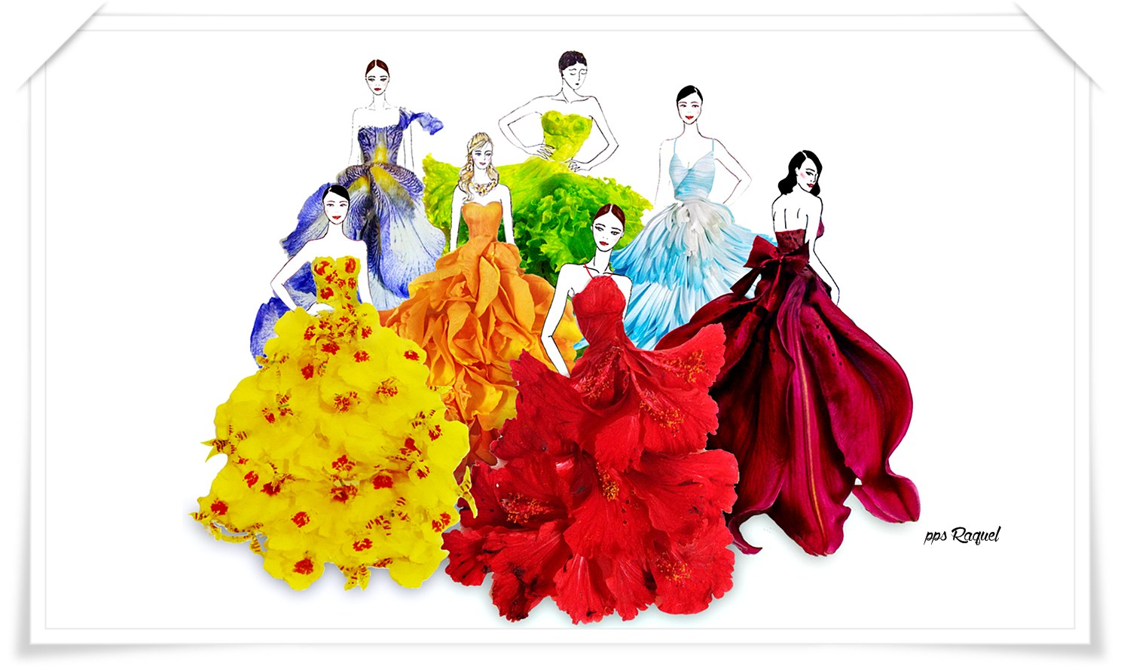









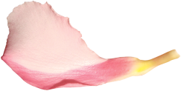

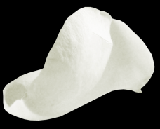

Esta es una Creación de Raquel

Slide 2

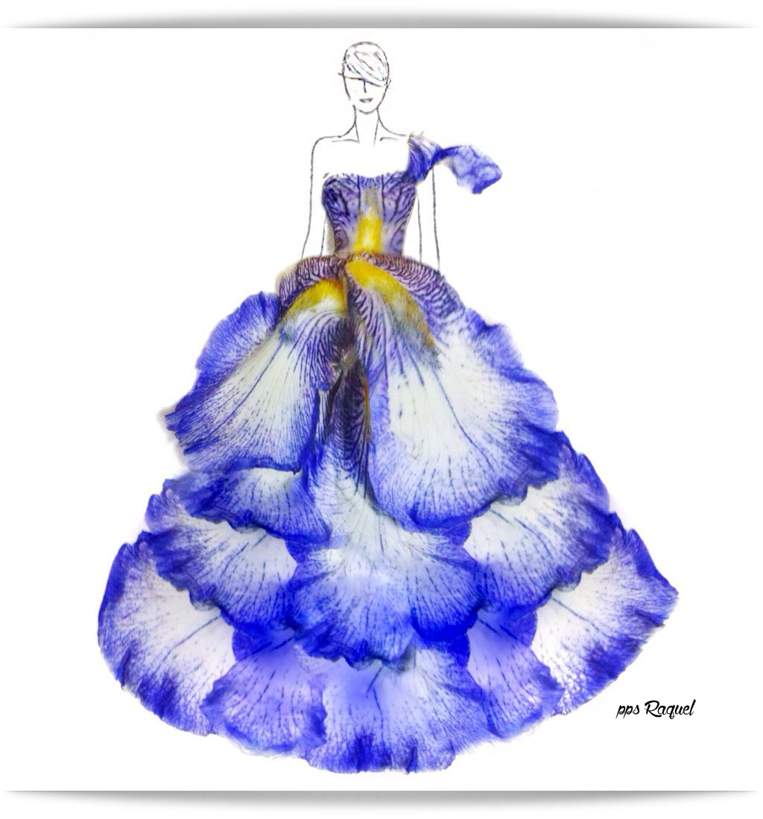


Slide 3

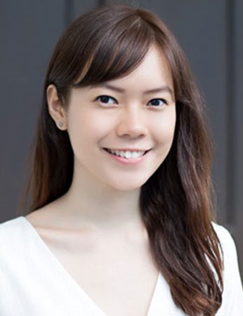






pps Raquel

Slide 4


Grace Ciao, una estudiante de Singapur de 22 años , ha comenzado a usar un medio no convencional para sus diseño de moda: diseñar vestidos con pétalos en lugar de tintas o telas. Grace dijo que ella había sentido amor por la moda desde que era una niña y quería hacer vestidos para sus muñecas Barbie de retazos de tela que su abuela le daba. La artista dice que empezó a usar pétalos por accidente cuando se dió cuenta que la rosa roja que un niño le dió se estaba muriendo

Slide 5

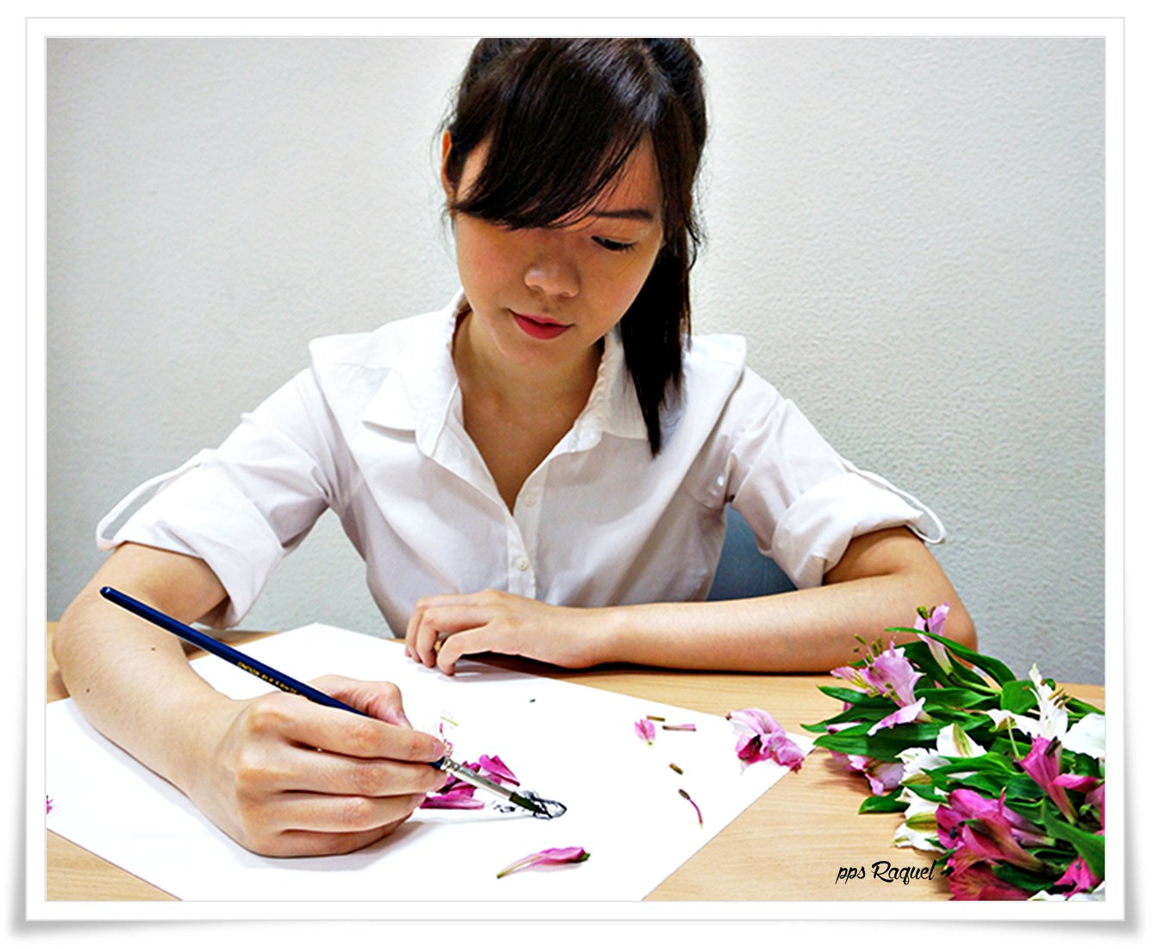
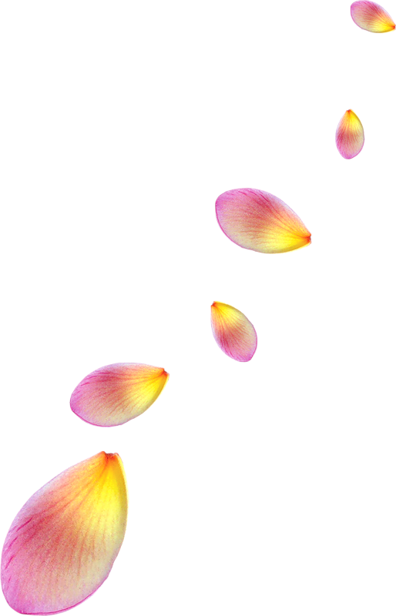

Slide 6
A pesar de que actualmente estudia negocios en Singapur, Grace dijo que ella hace ilustraciones de moda por su cuenta en su tiempo libre, que van desde ropa de uso cotidiano hasta los trajes de novia y alta costura. Grace dijo que sus flores preferidas para trabajar son las que tienen múltiples matices, como los lirios y los claveles.
“Me ayudan a crear estampados que de otro modo no podría haber creado”, dijo y agregó: “creo que los pétalos funcionan muy bien para ilustrar mis modelos, además que por su delicadeza y exquisitez imitan a una tela suave”.

Slide 7

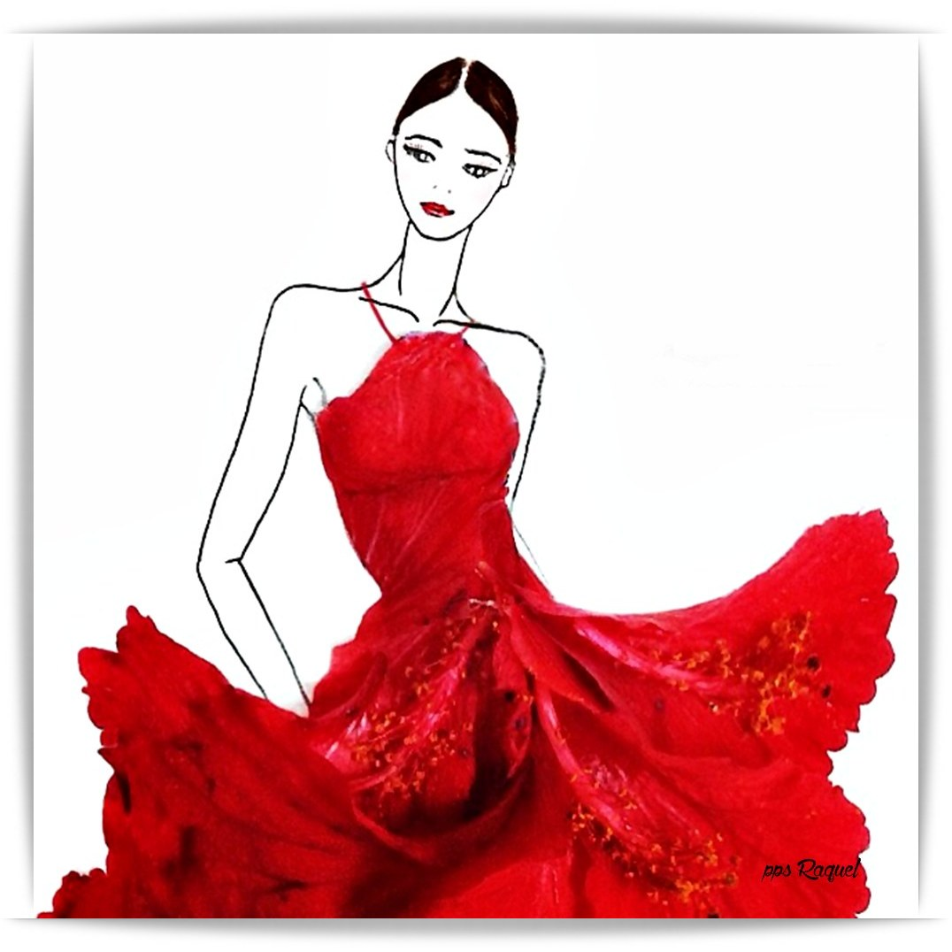
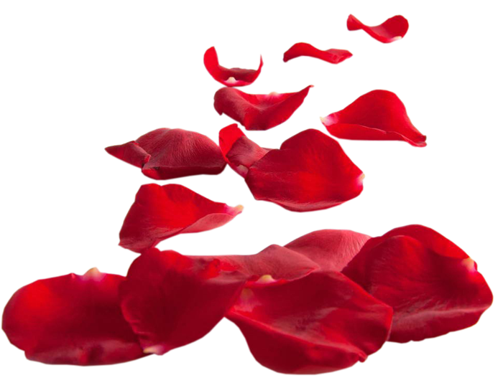

Slide 8
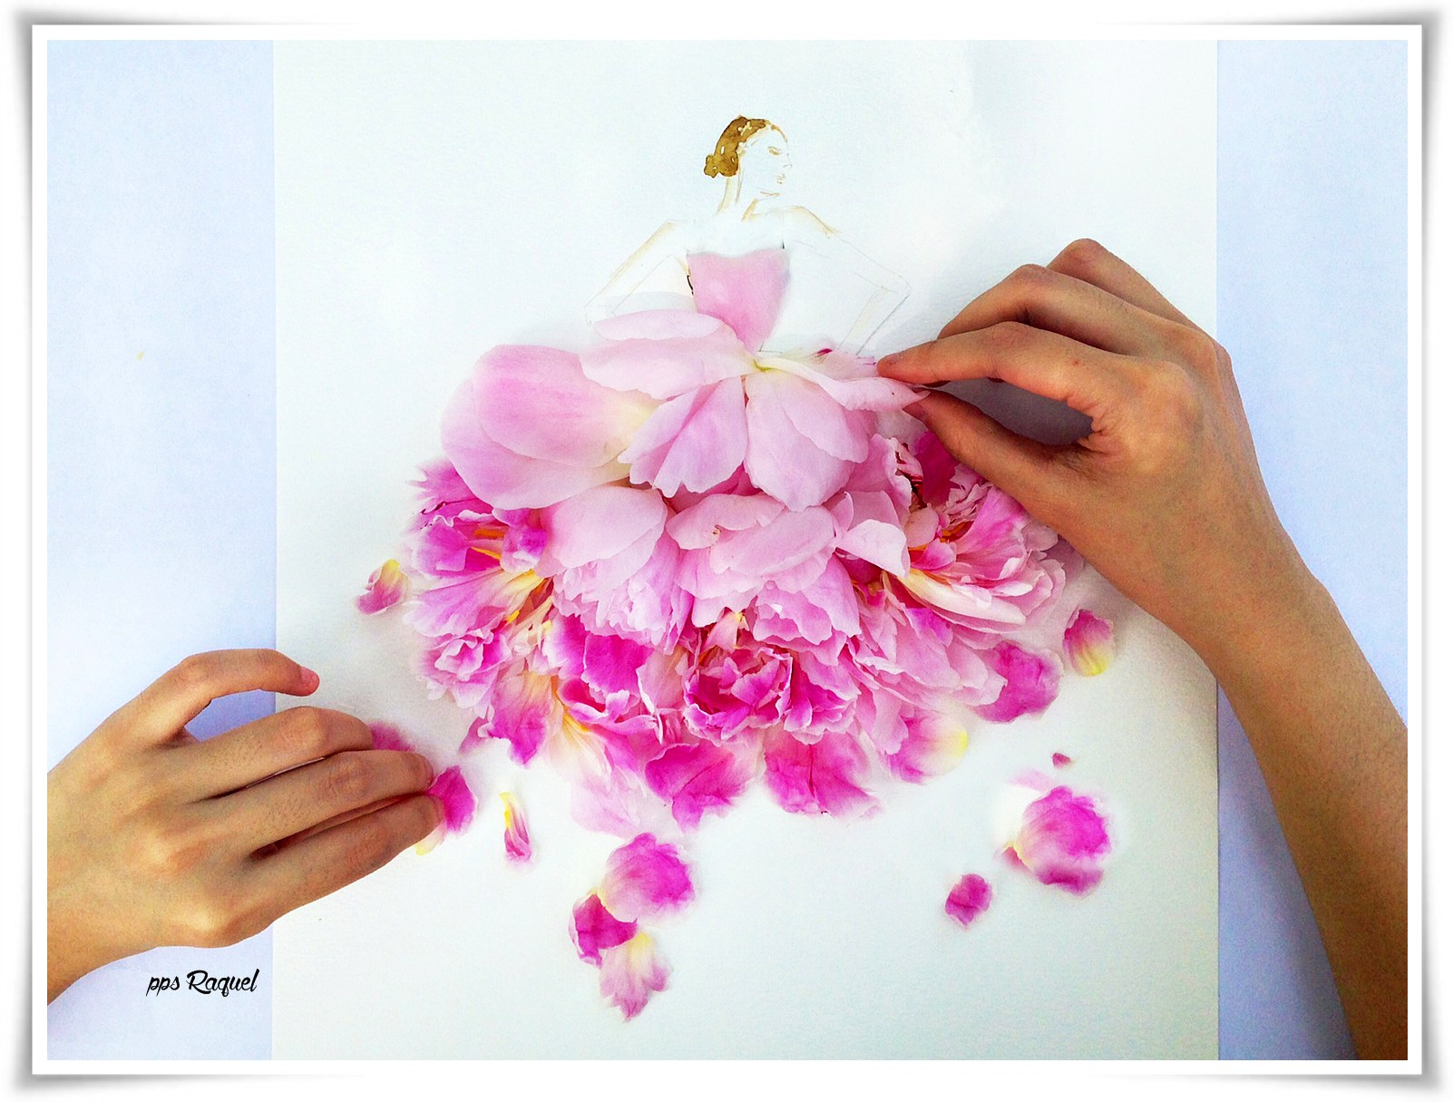
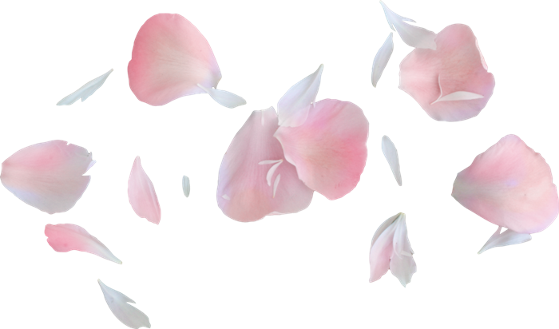

Slide 9
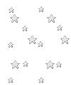
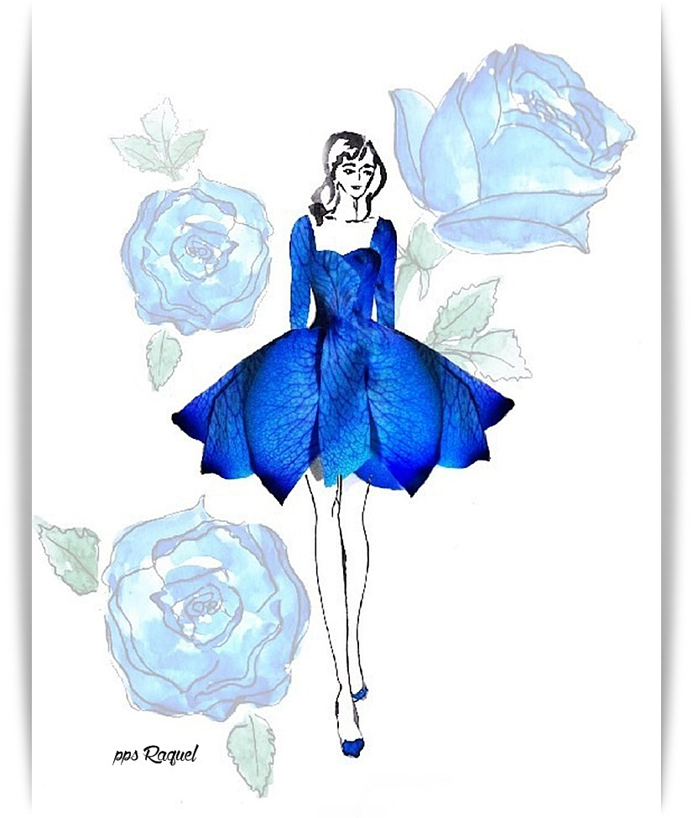

Slide 10
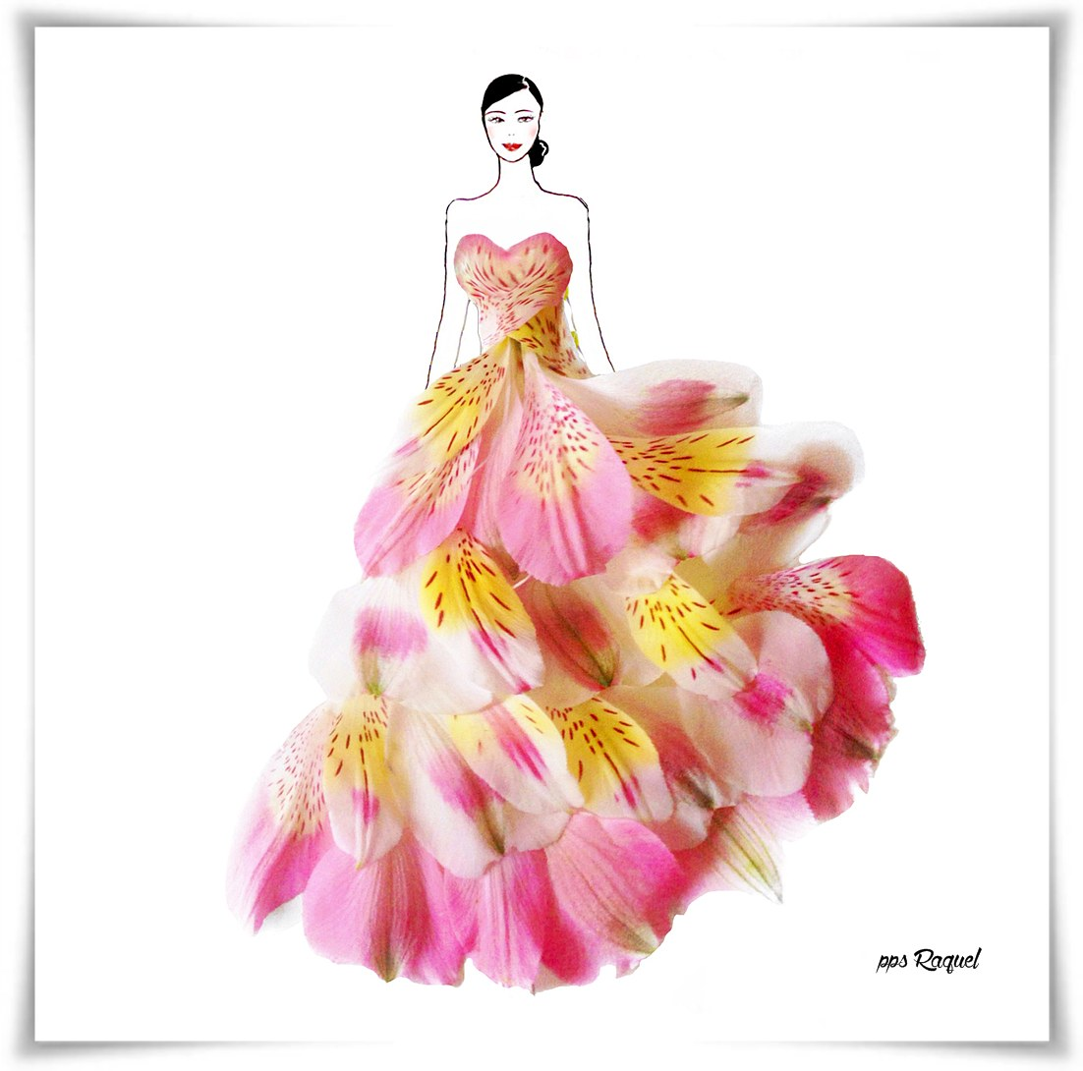


Slide 11

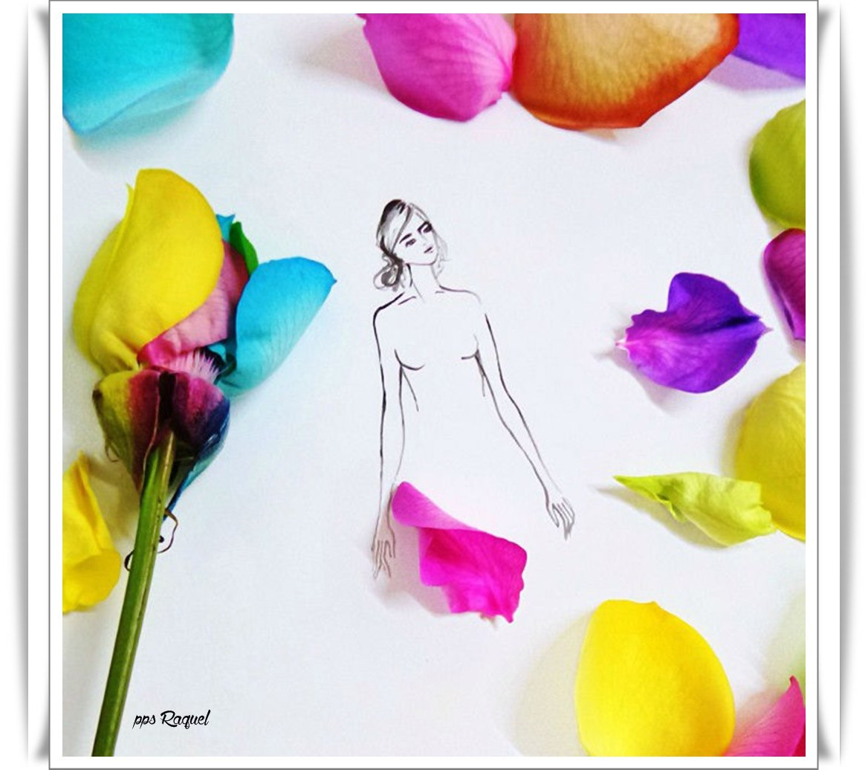


Slide 12
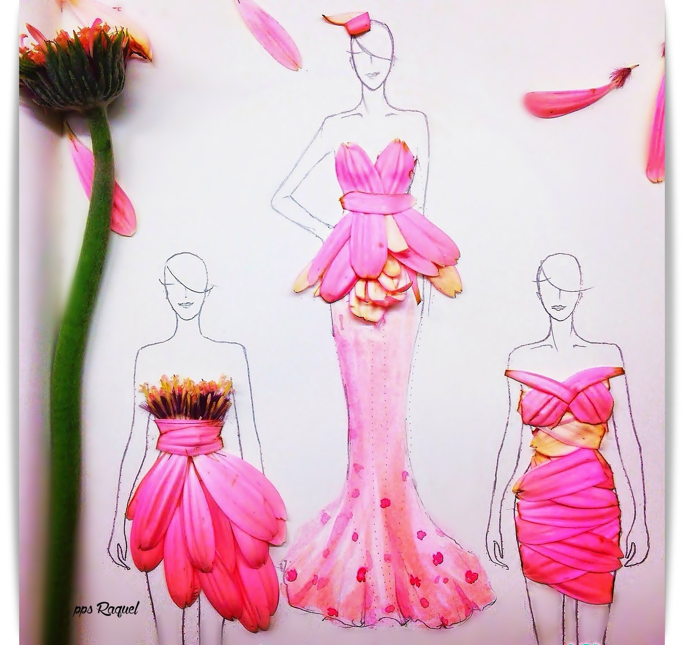


Slide 13

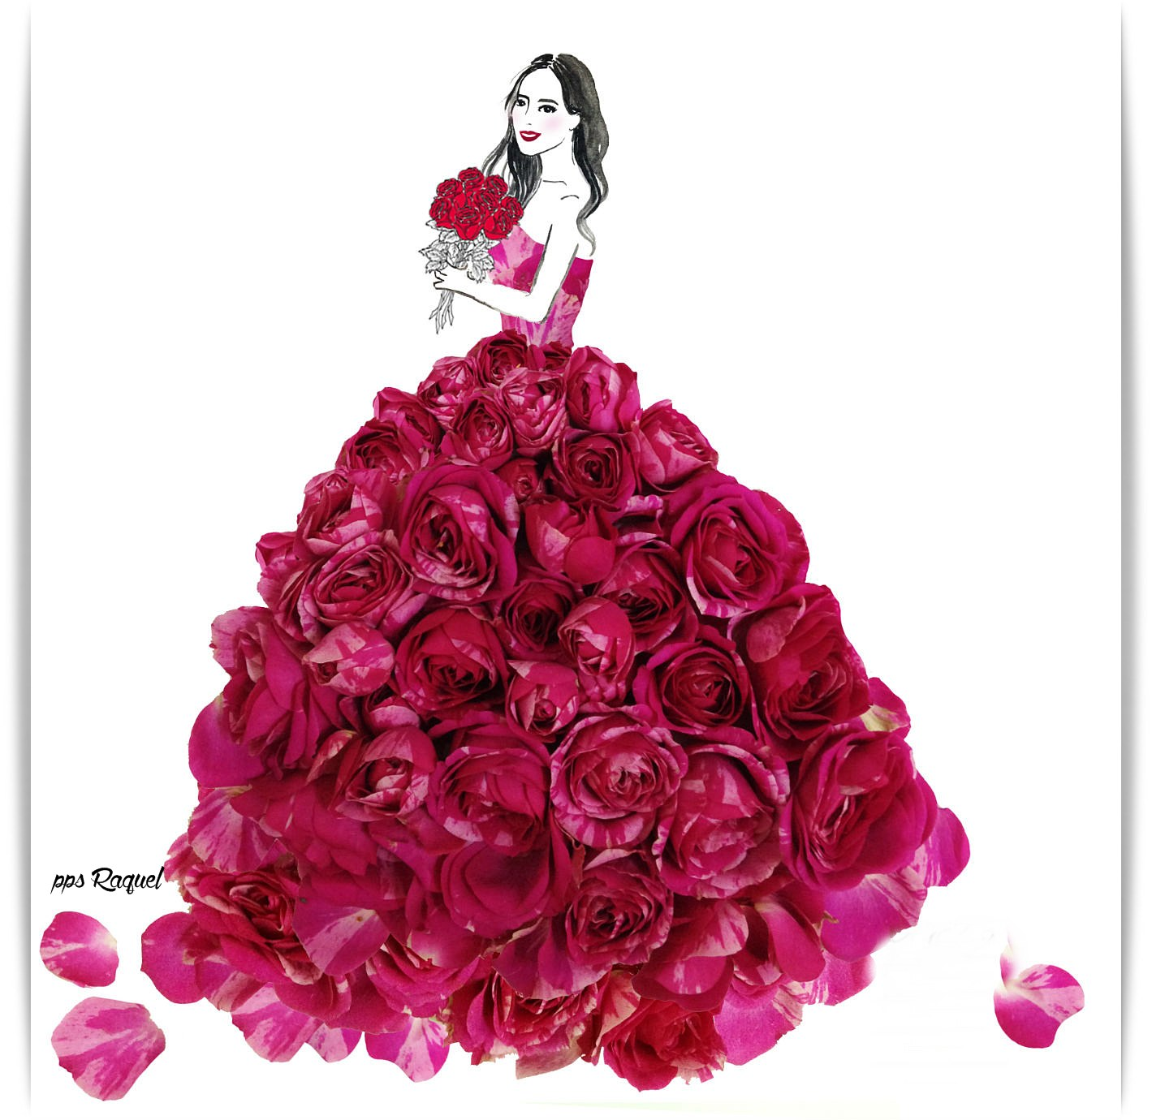

Slide 14

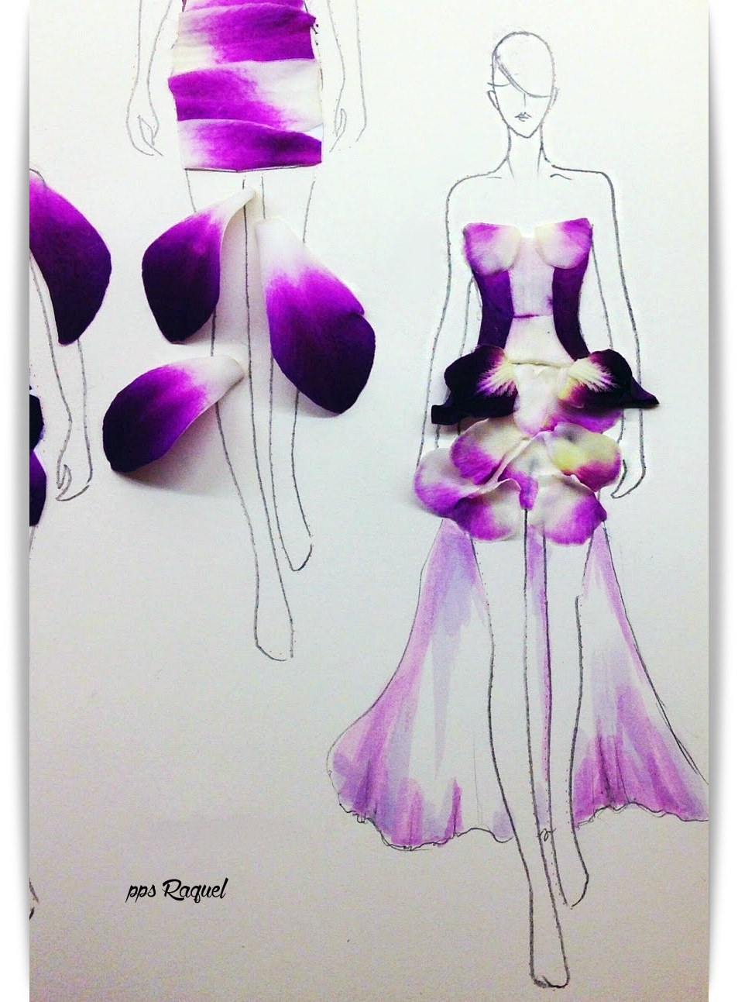

Slide 15

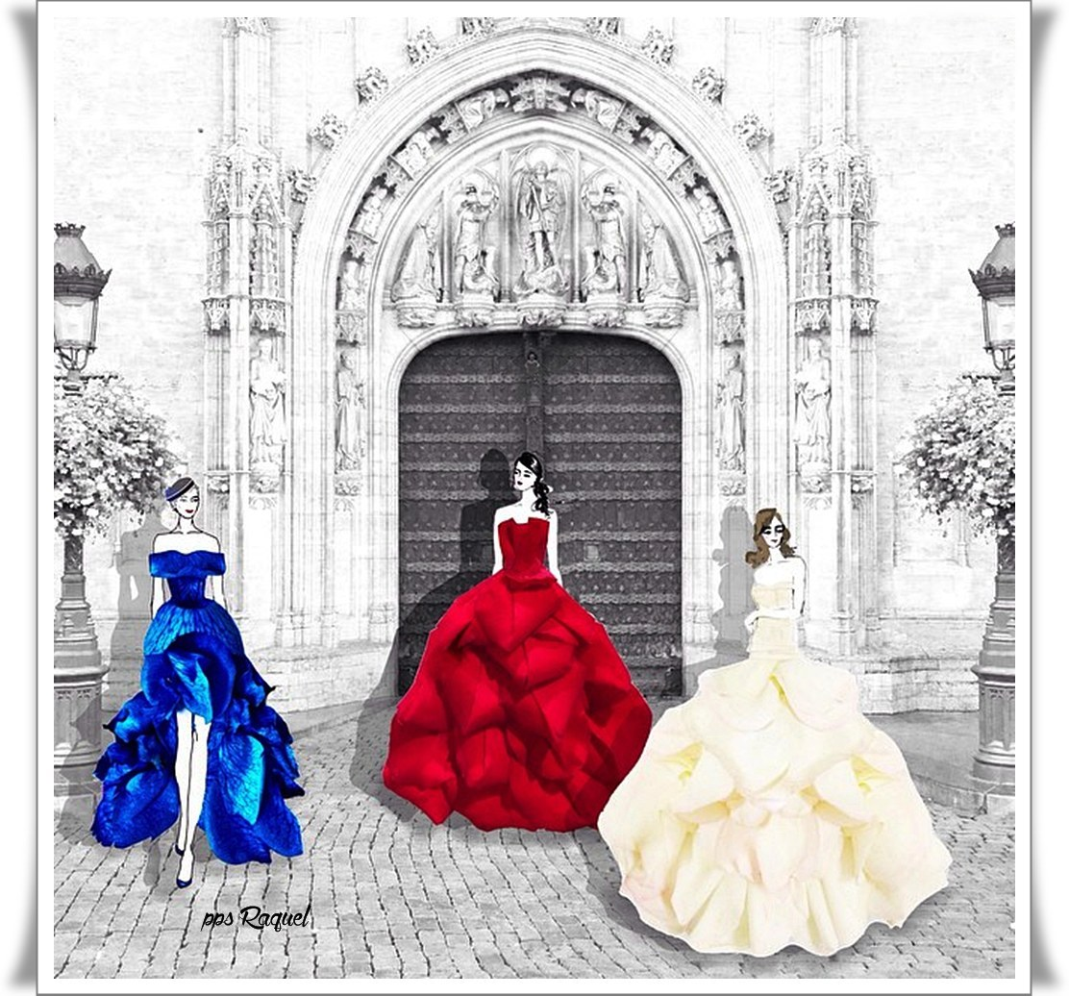
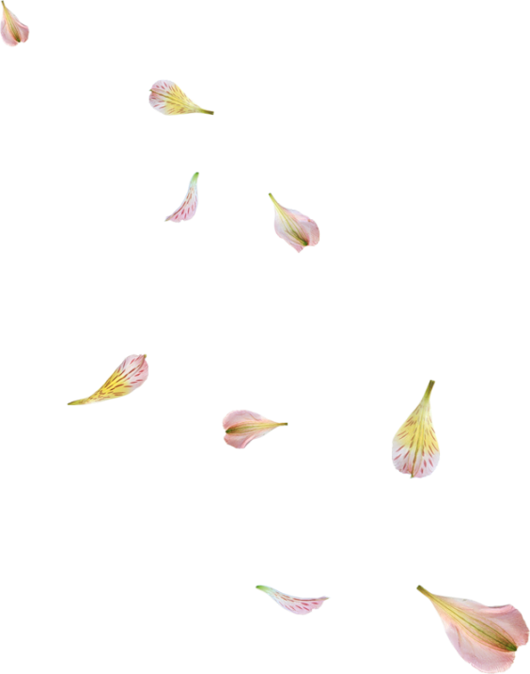
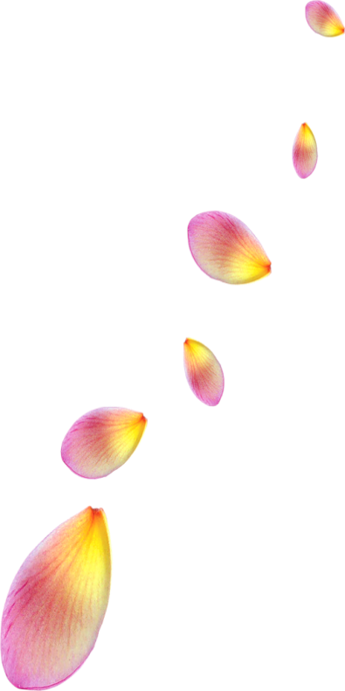

Slide 16
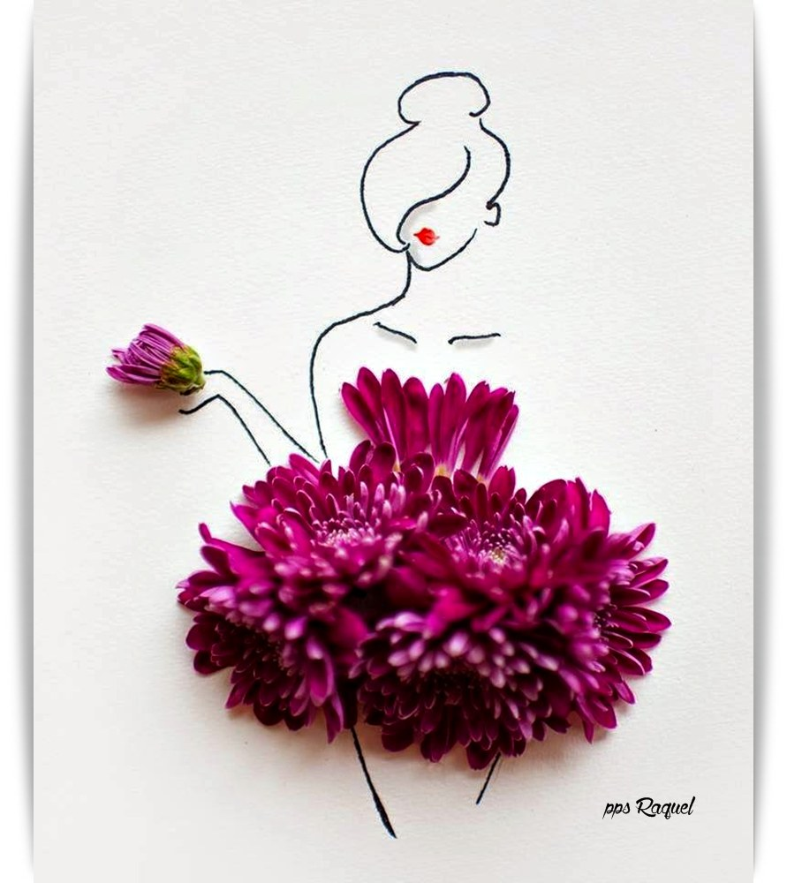

Slide 17
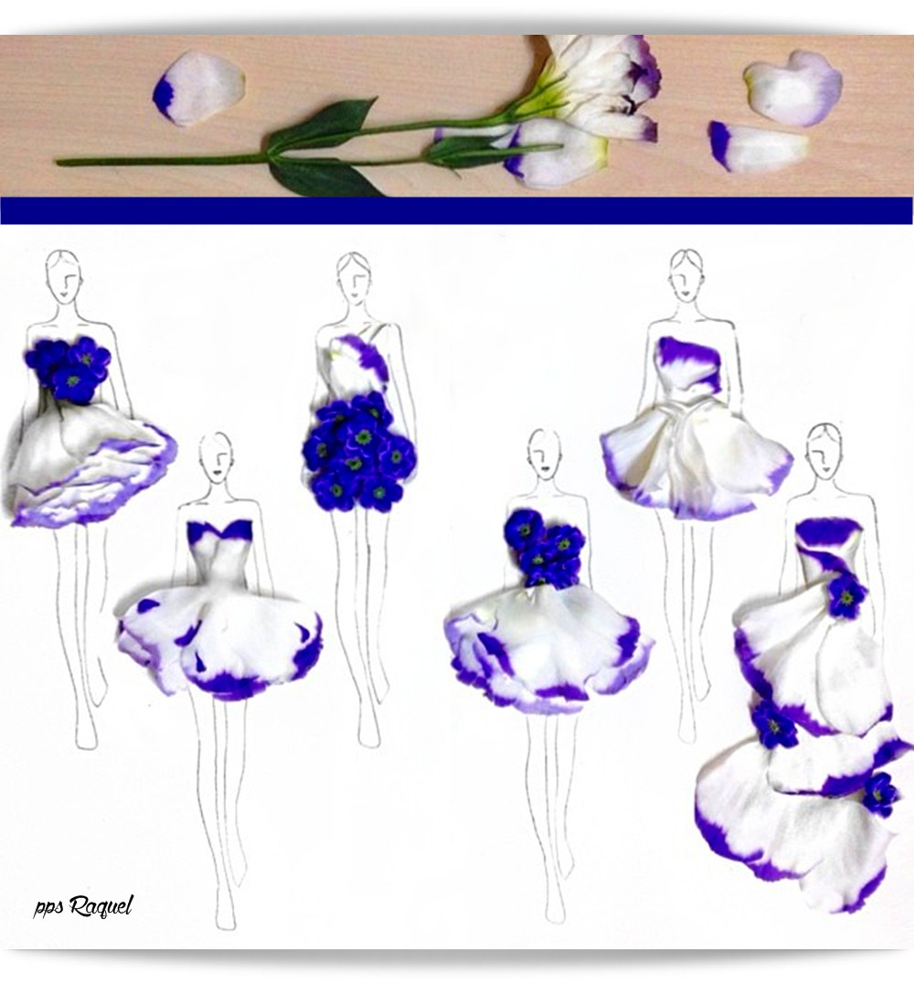
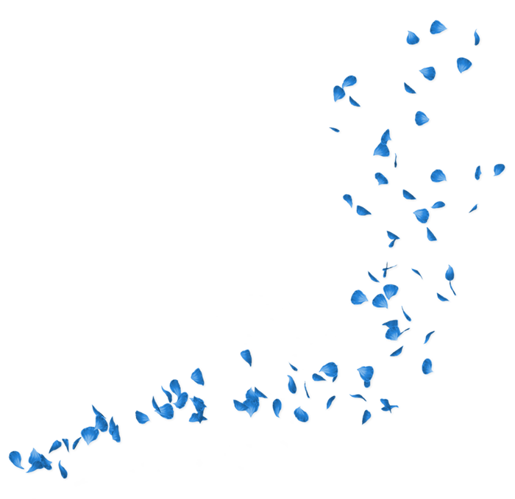

Slide 18
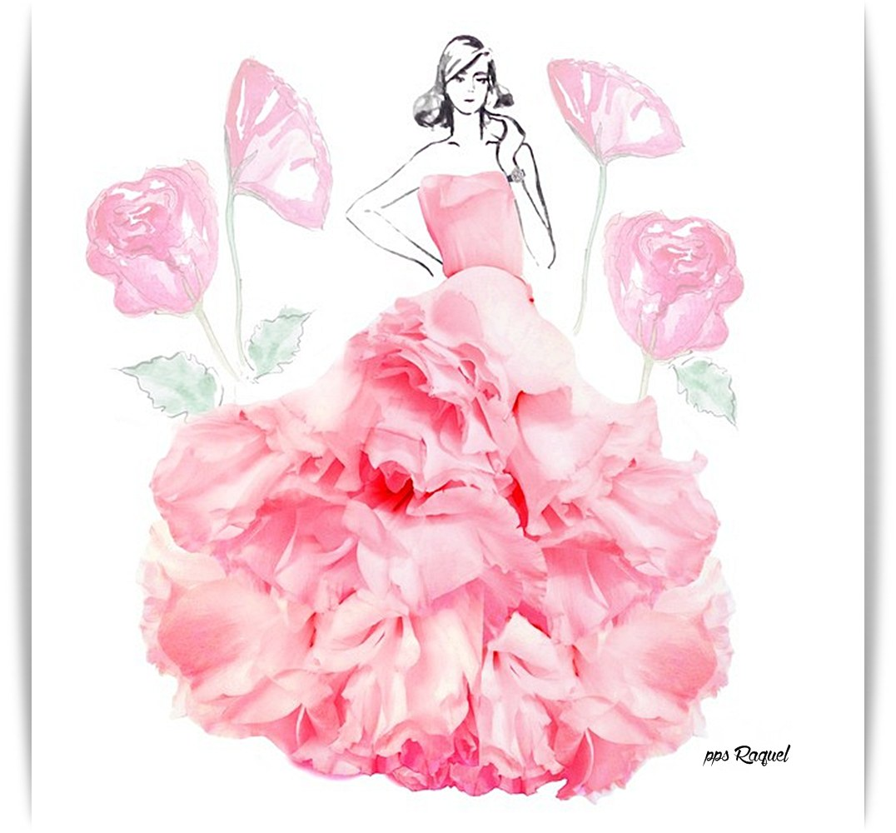

Slide 19
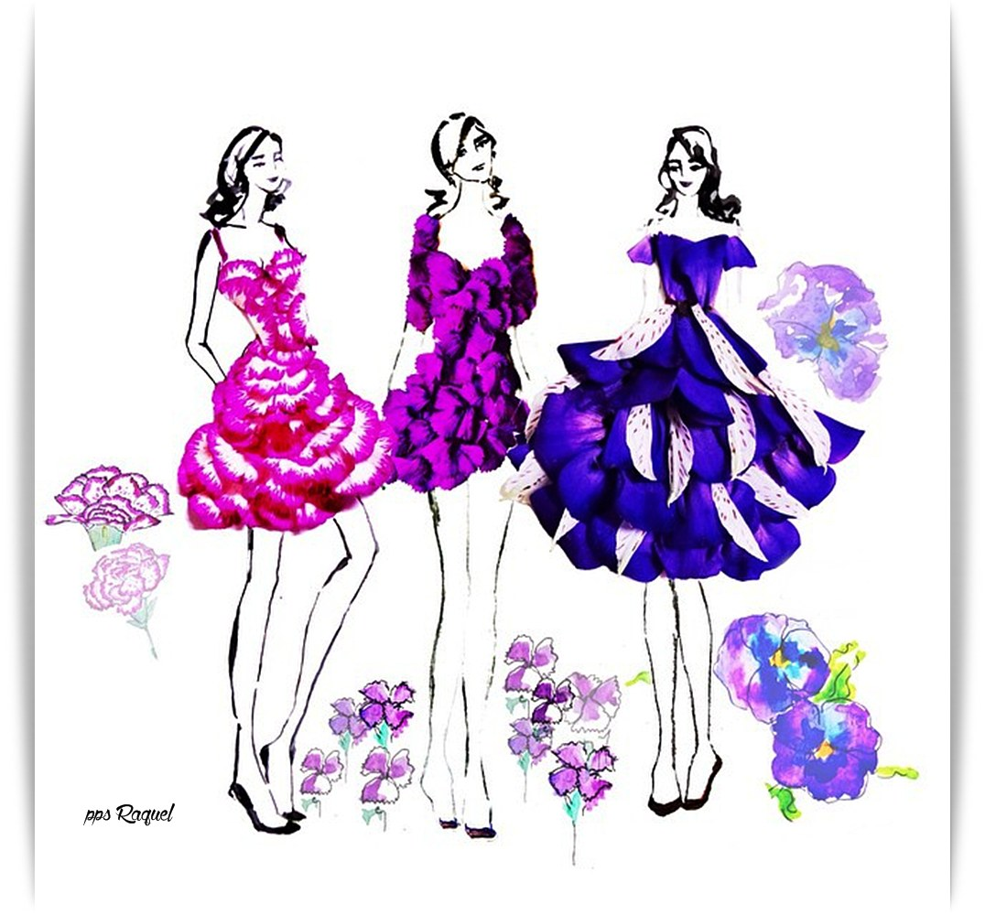

Slide 20
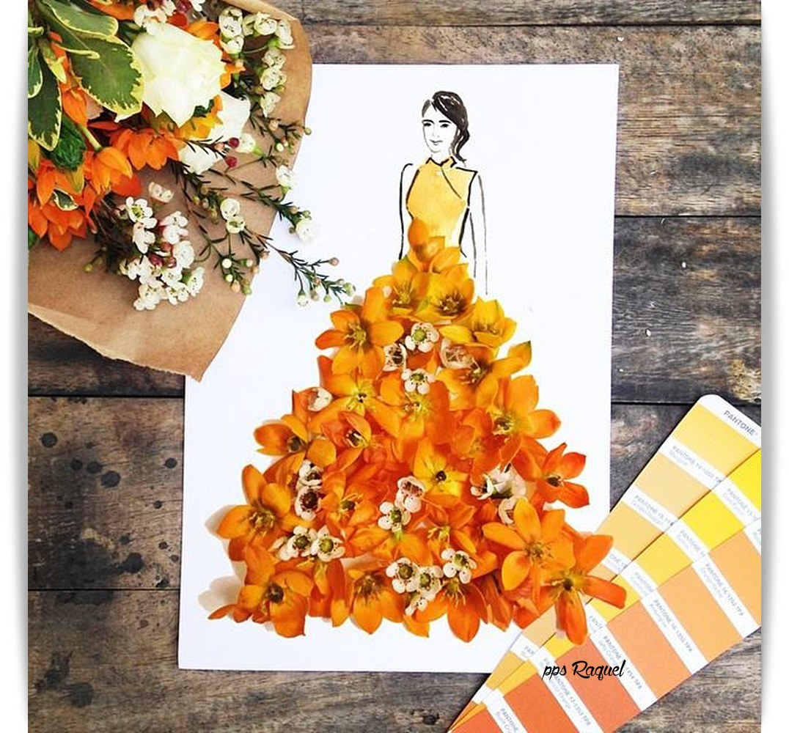

Slide 21

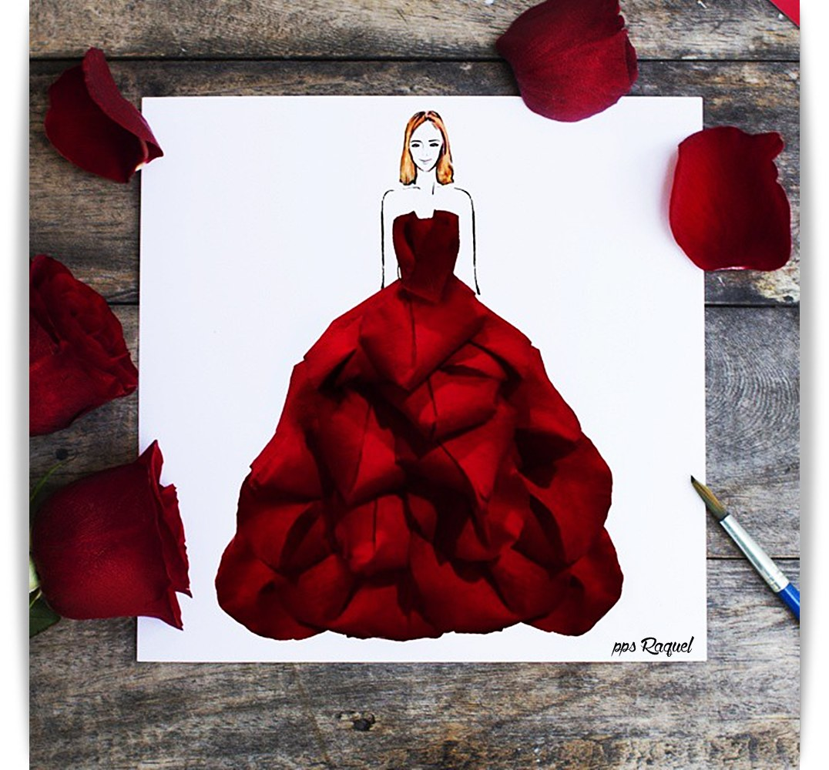

Slide 22

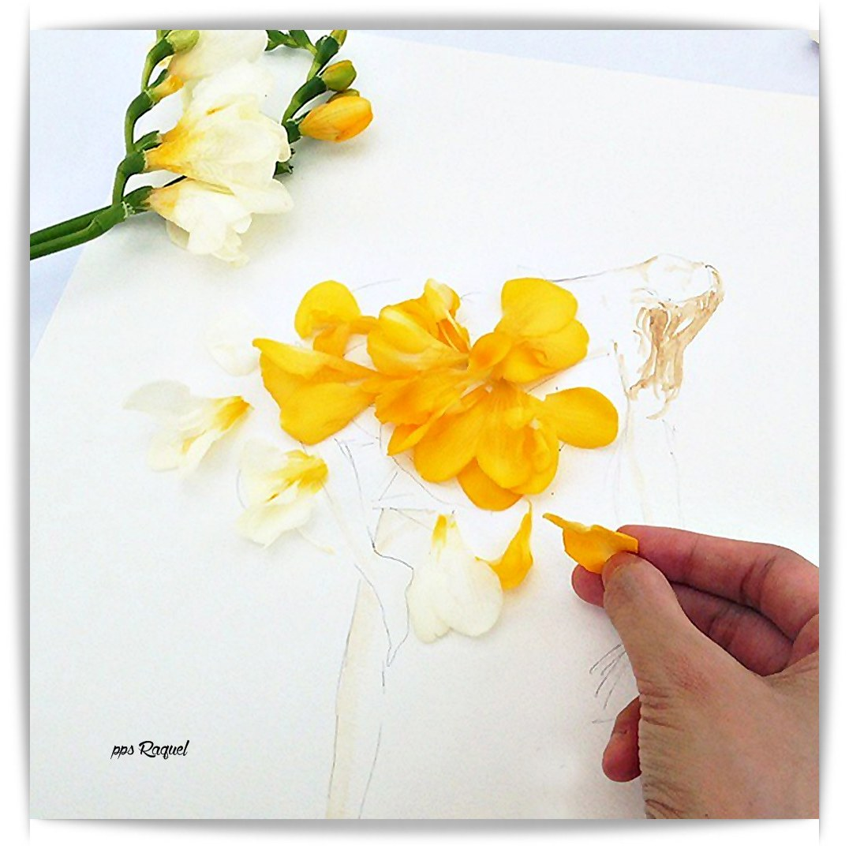

Slide 23
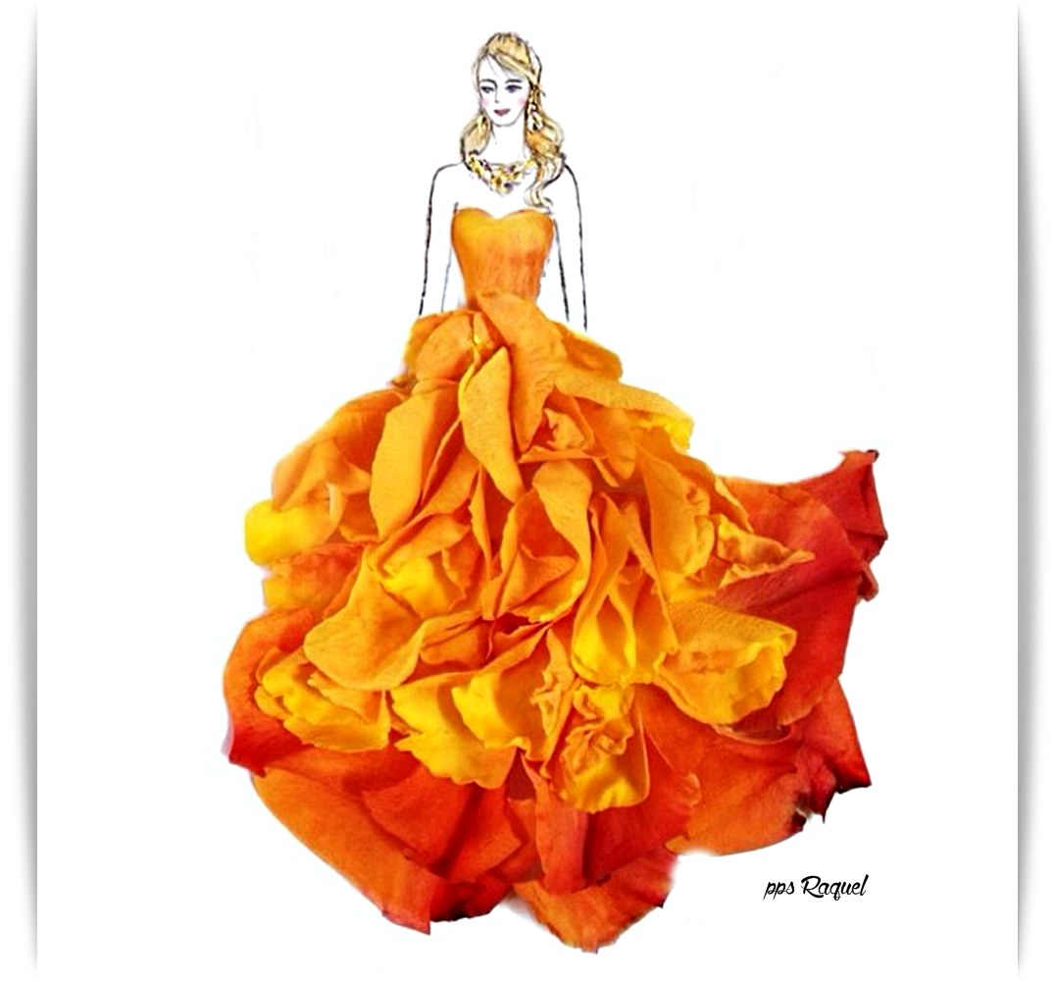

Slide 24

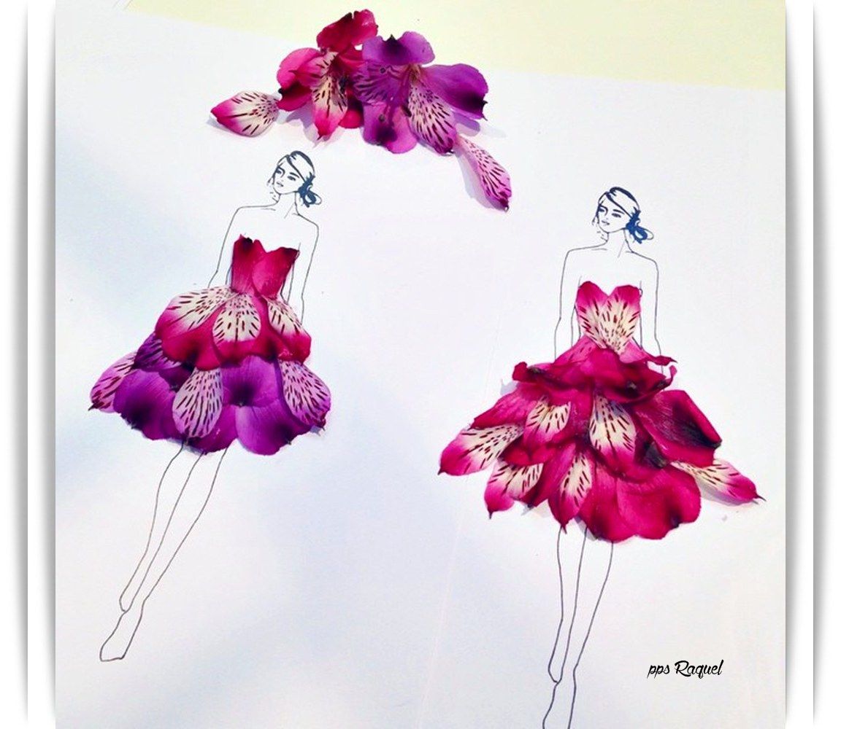

Slide 25

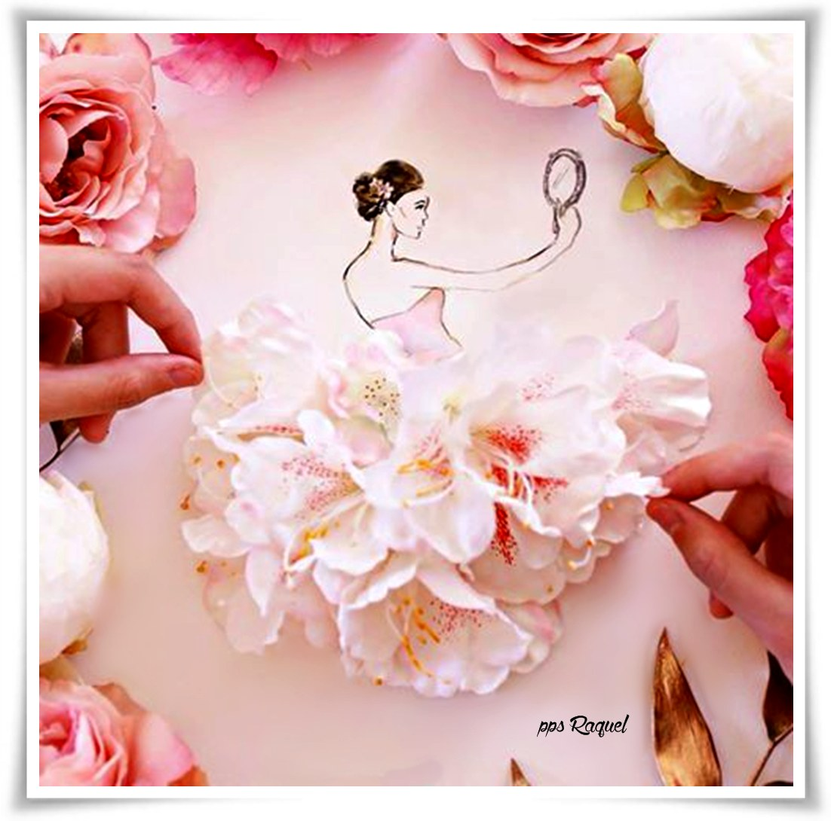

Slide 26

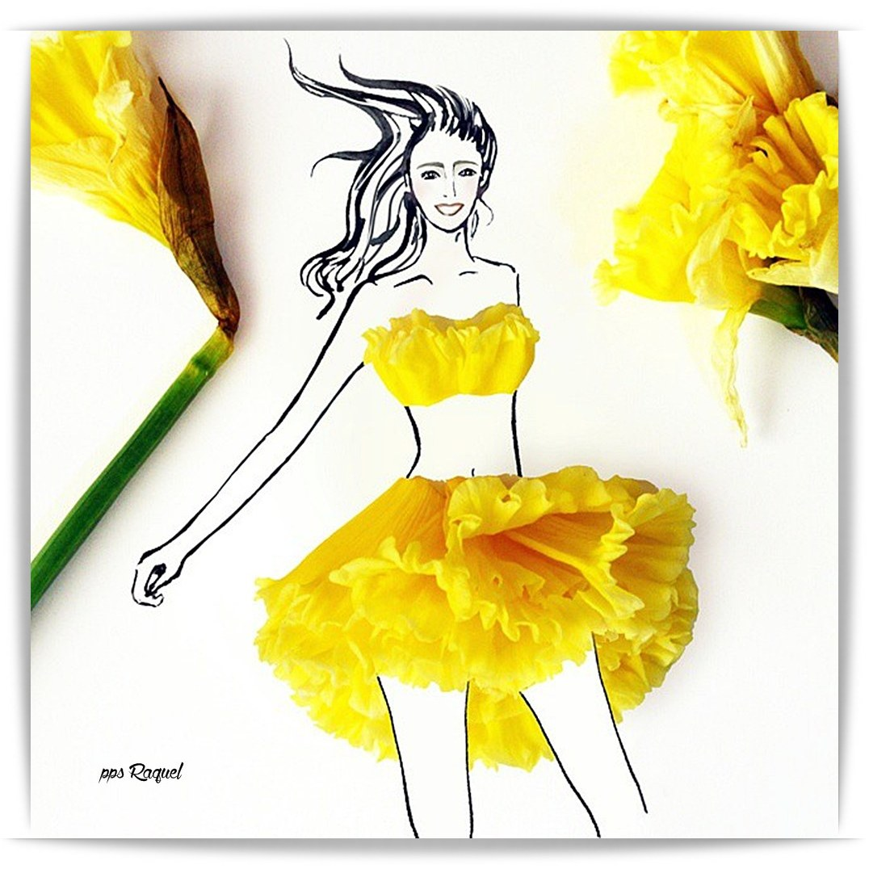

Slide 27
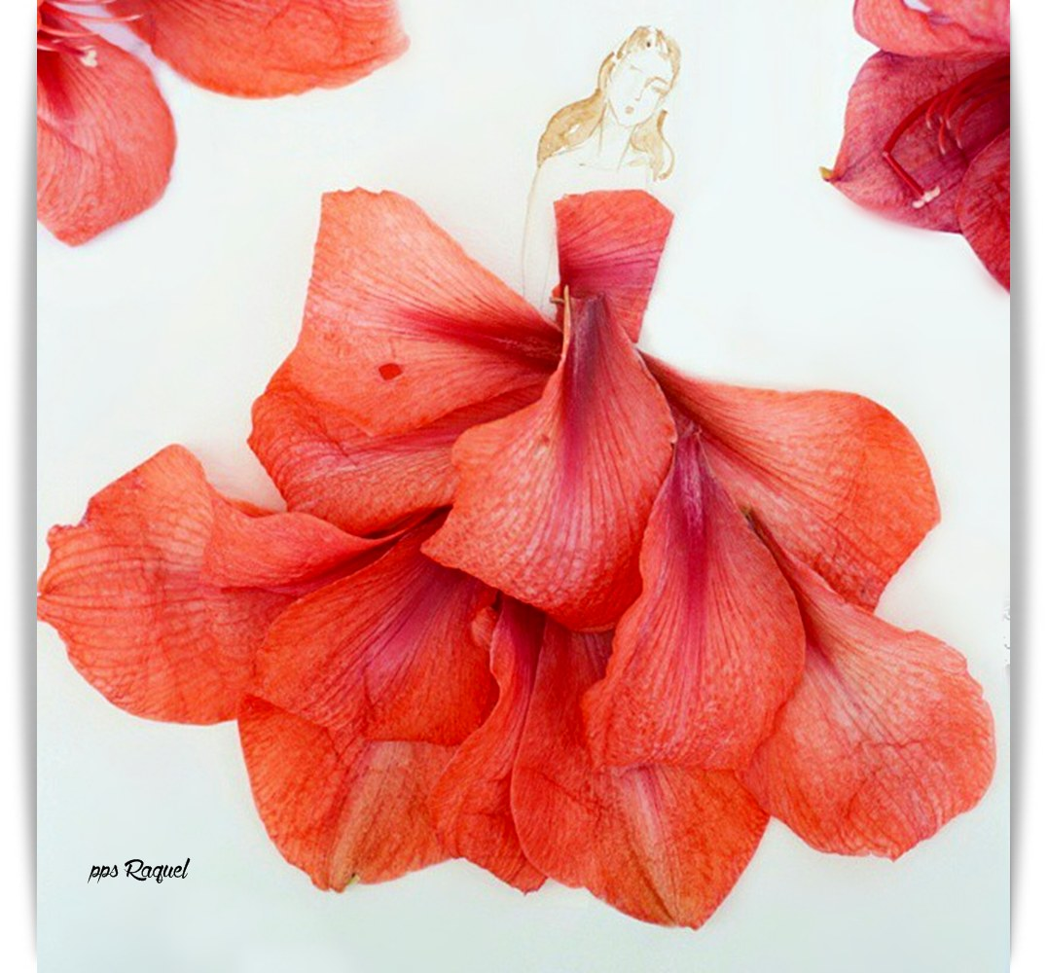

Slide 28

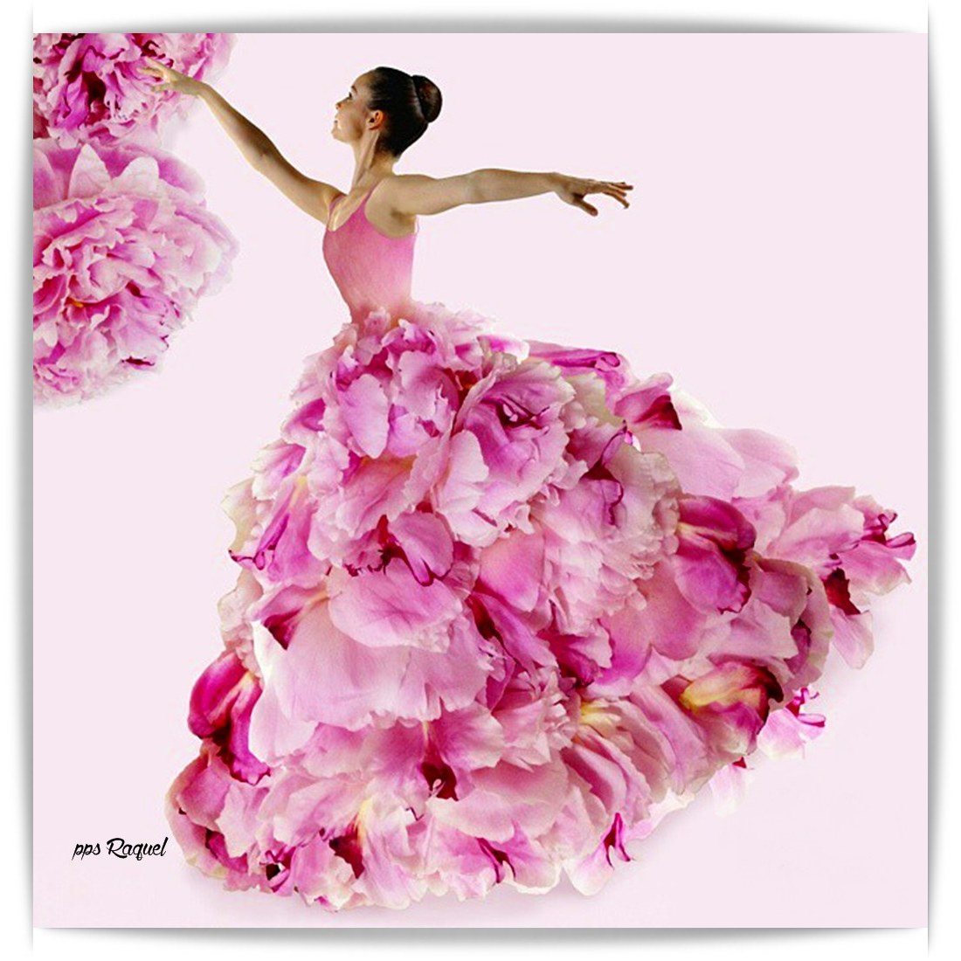

Slide 29
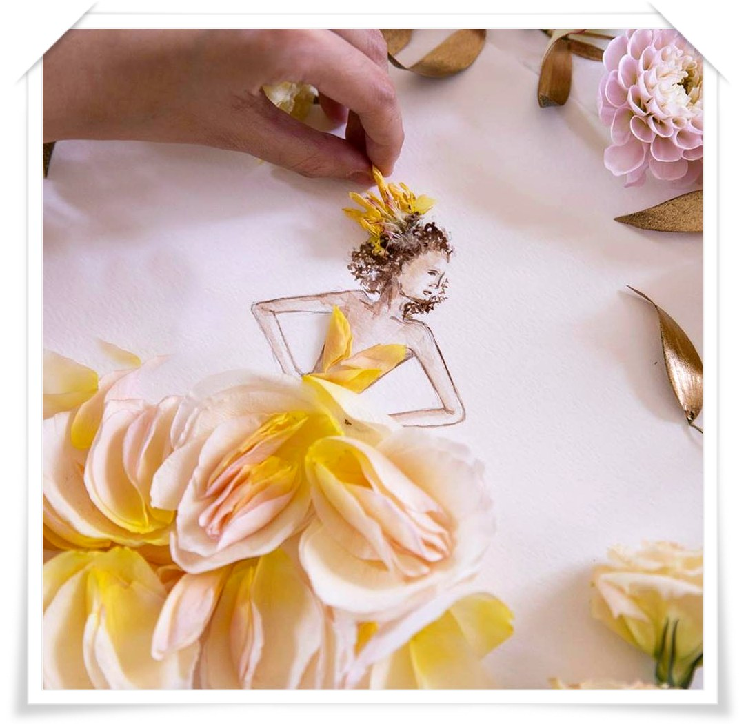

Slide 30

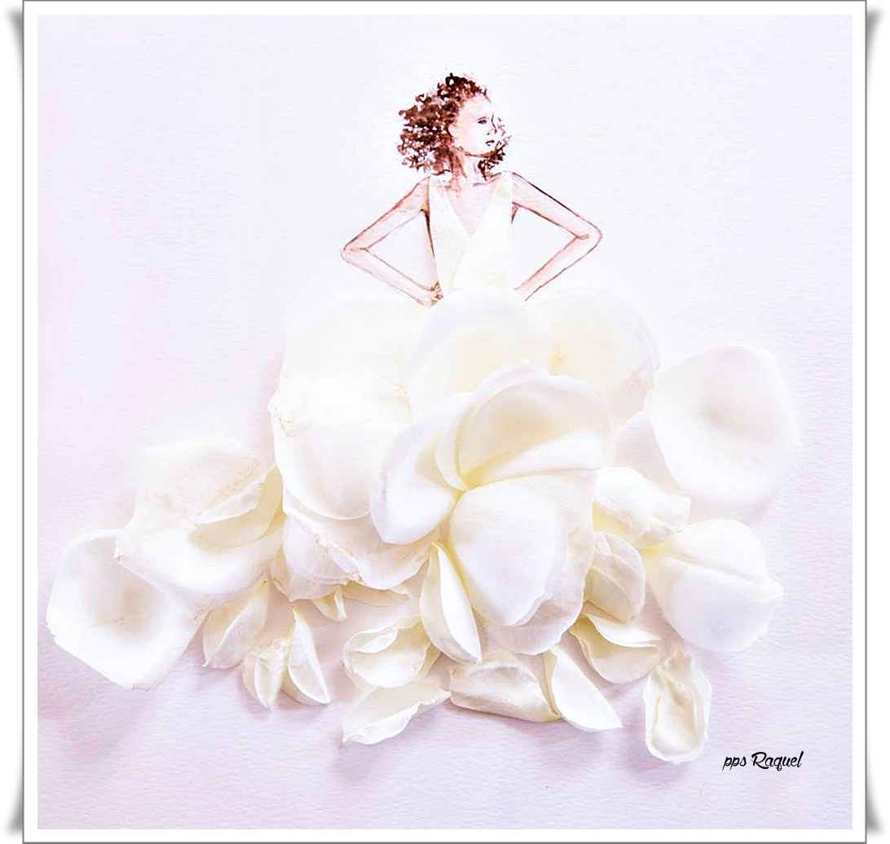

Slide 31
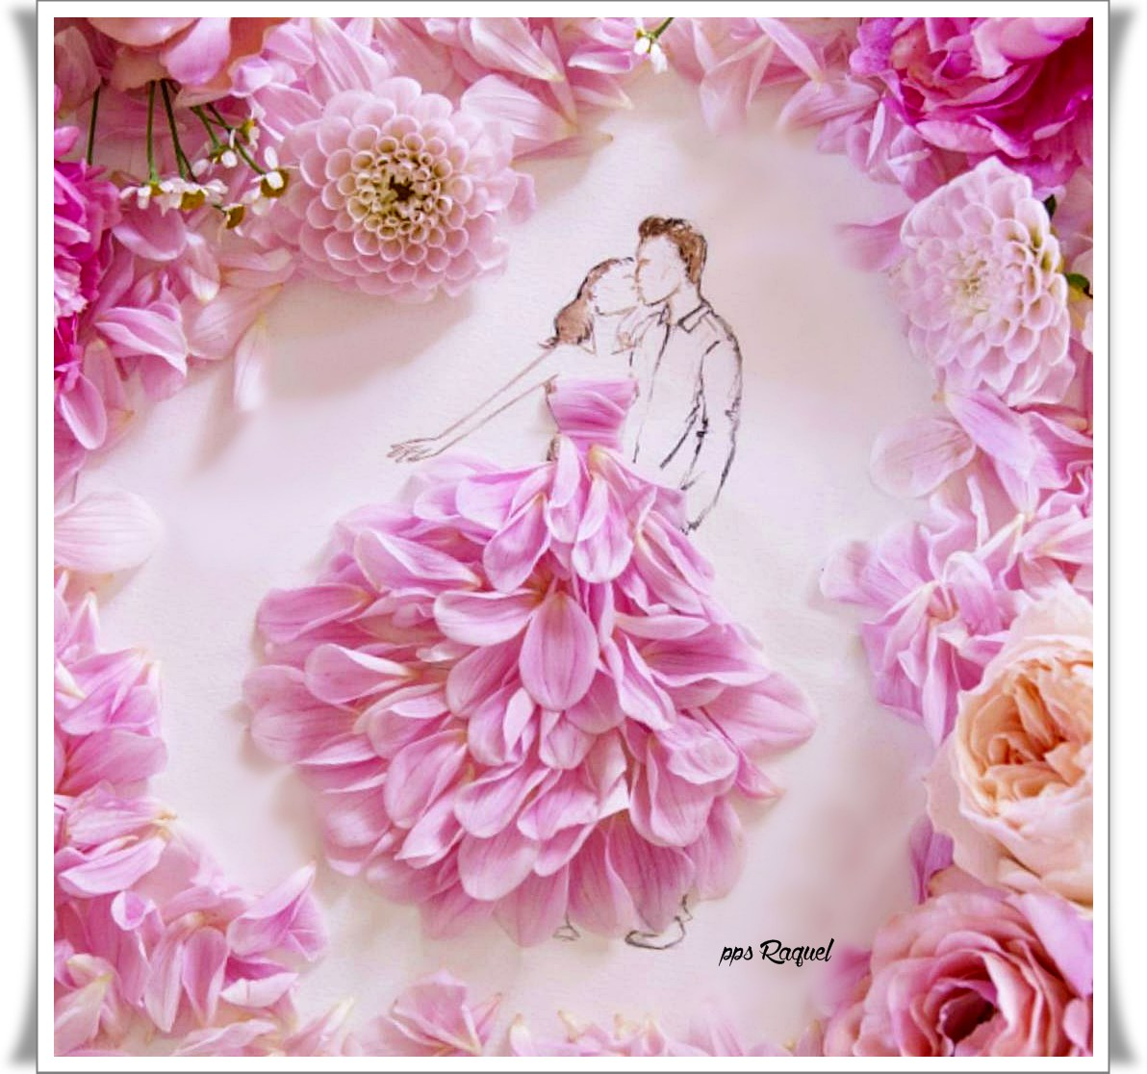

Slide 32

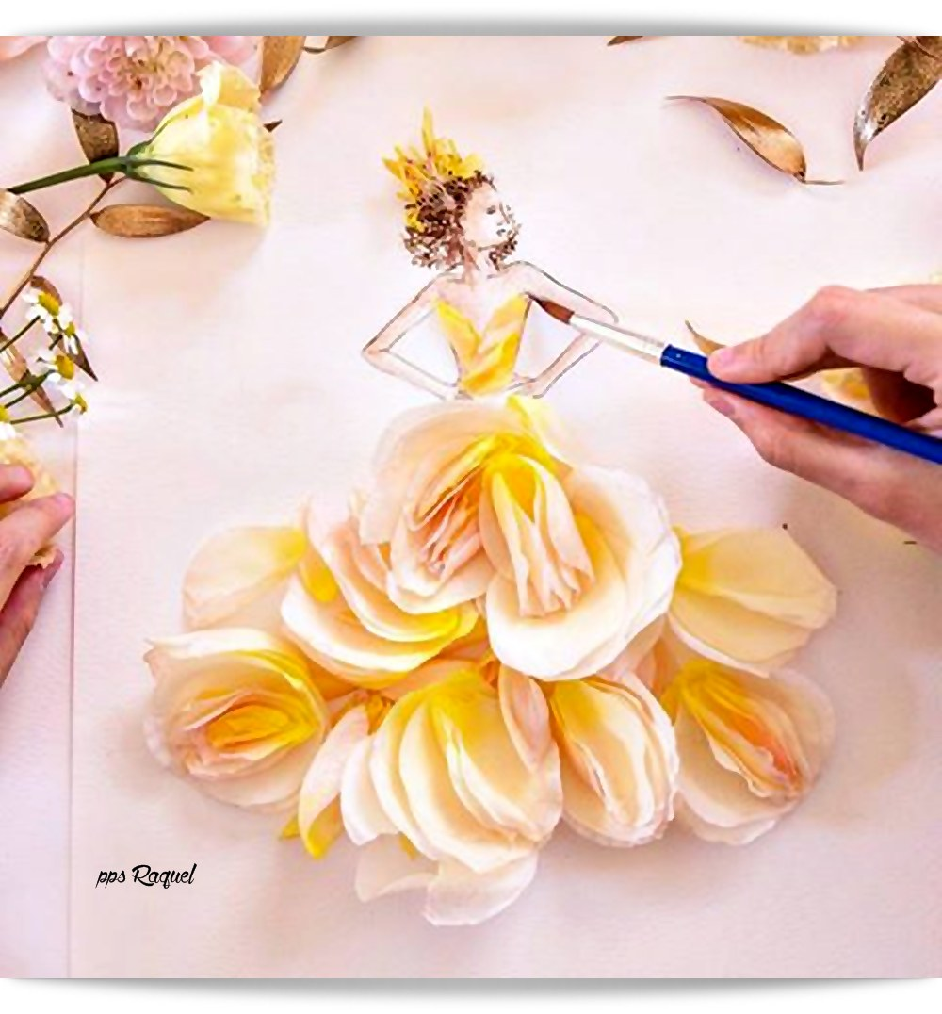

Slide 33

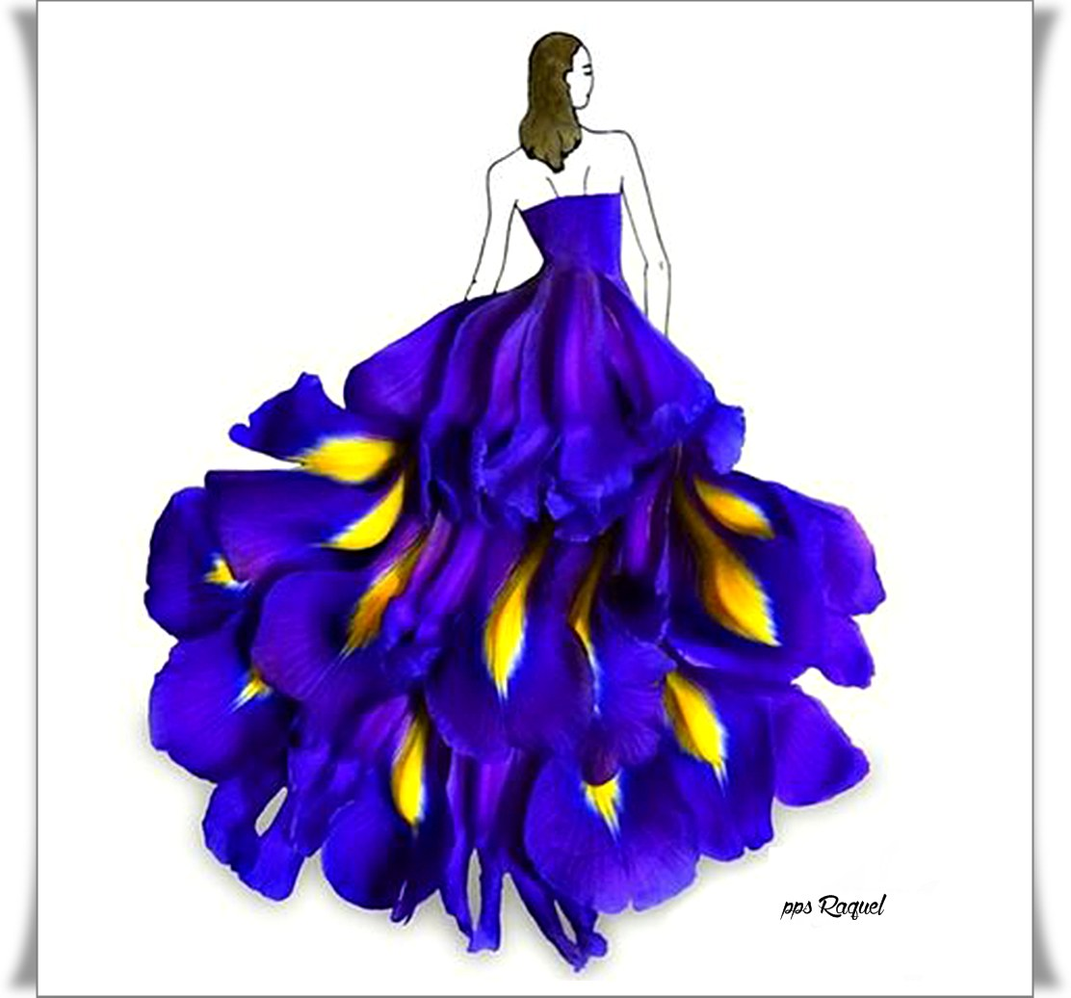

Slide 34
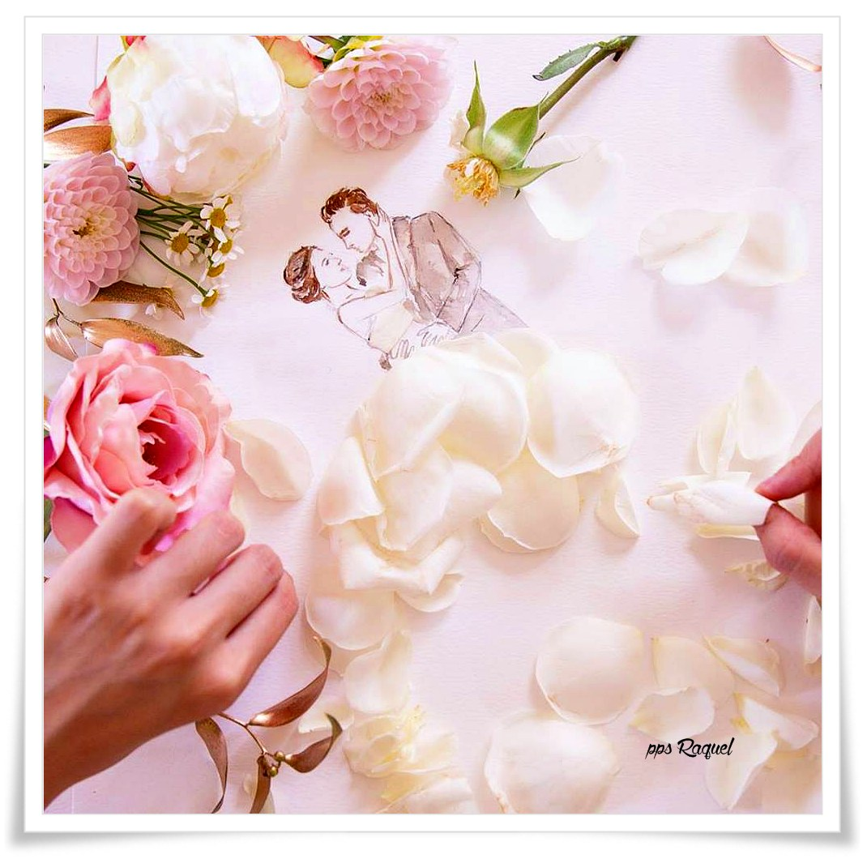

Slide 35
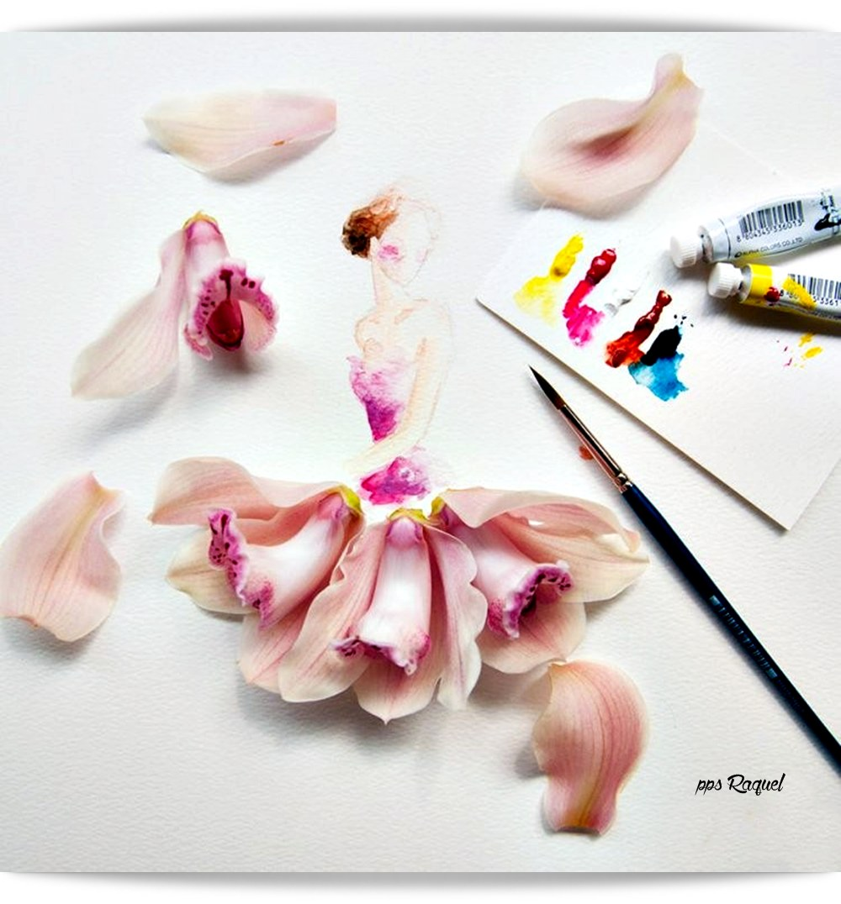

Slide 36
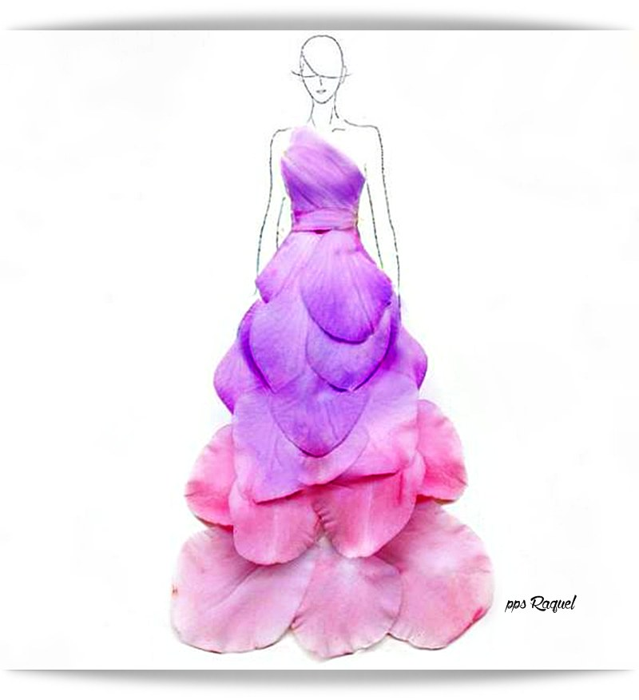

Slide 37

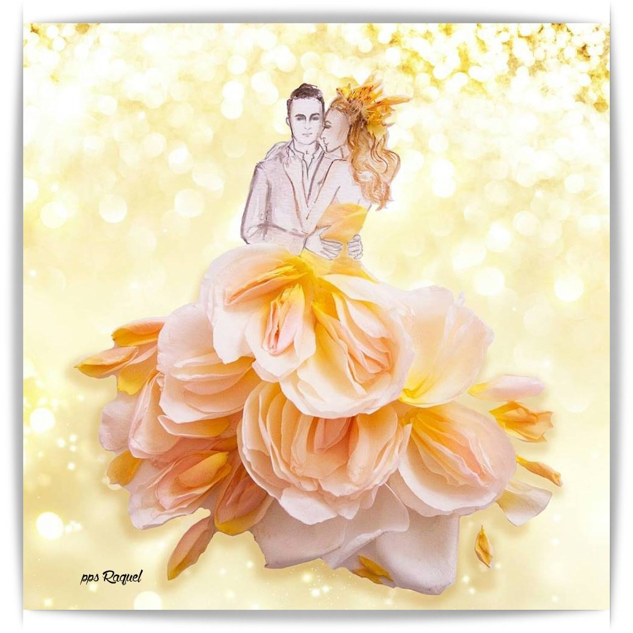

Slide 38

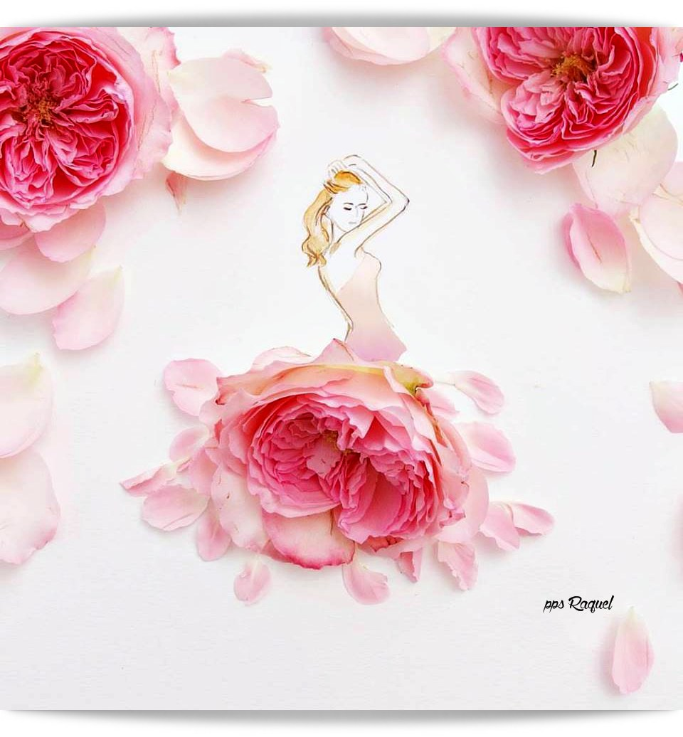

Slide 39
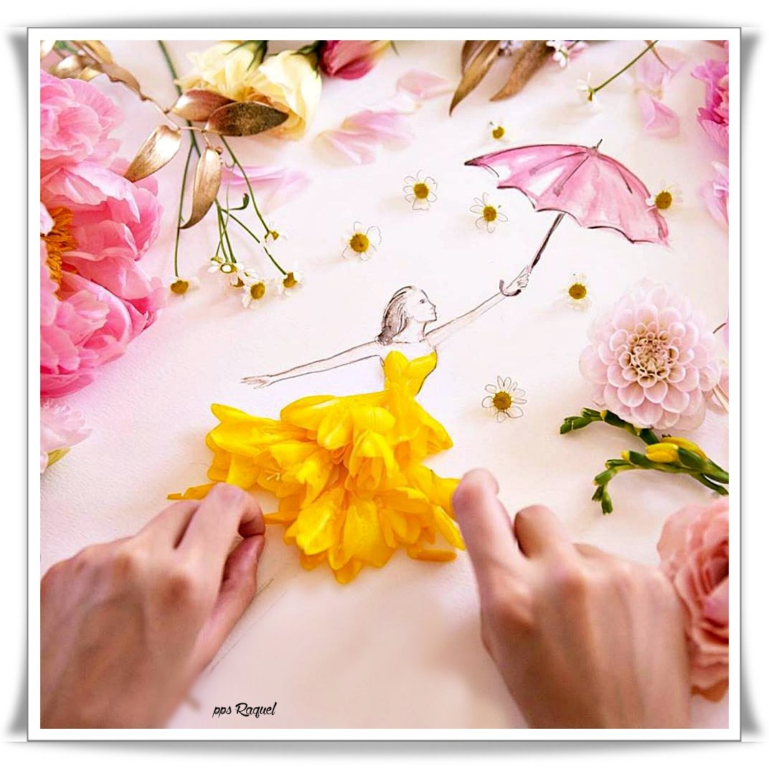

Slide 40
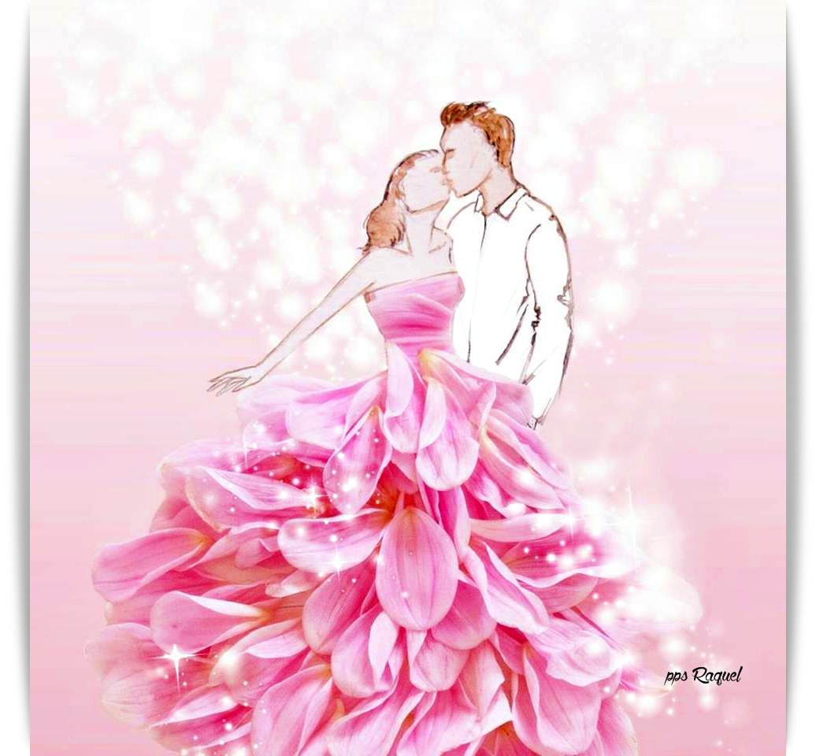

Slide 41
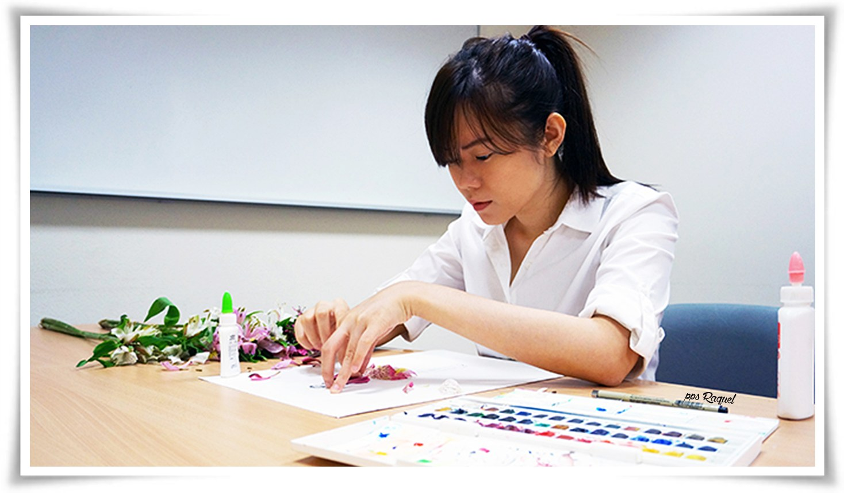

Slide 42
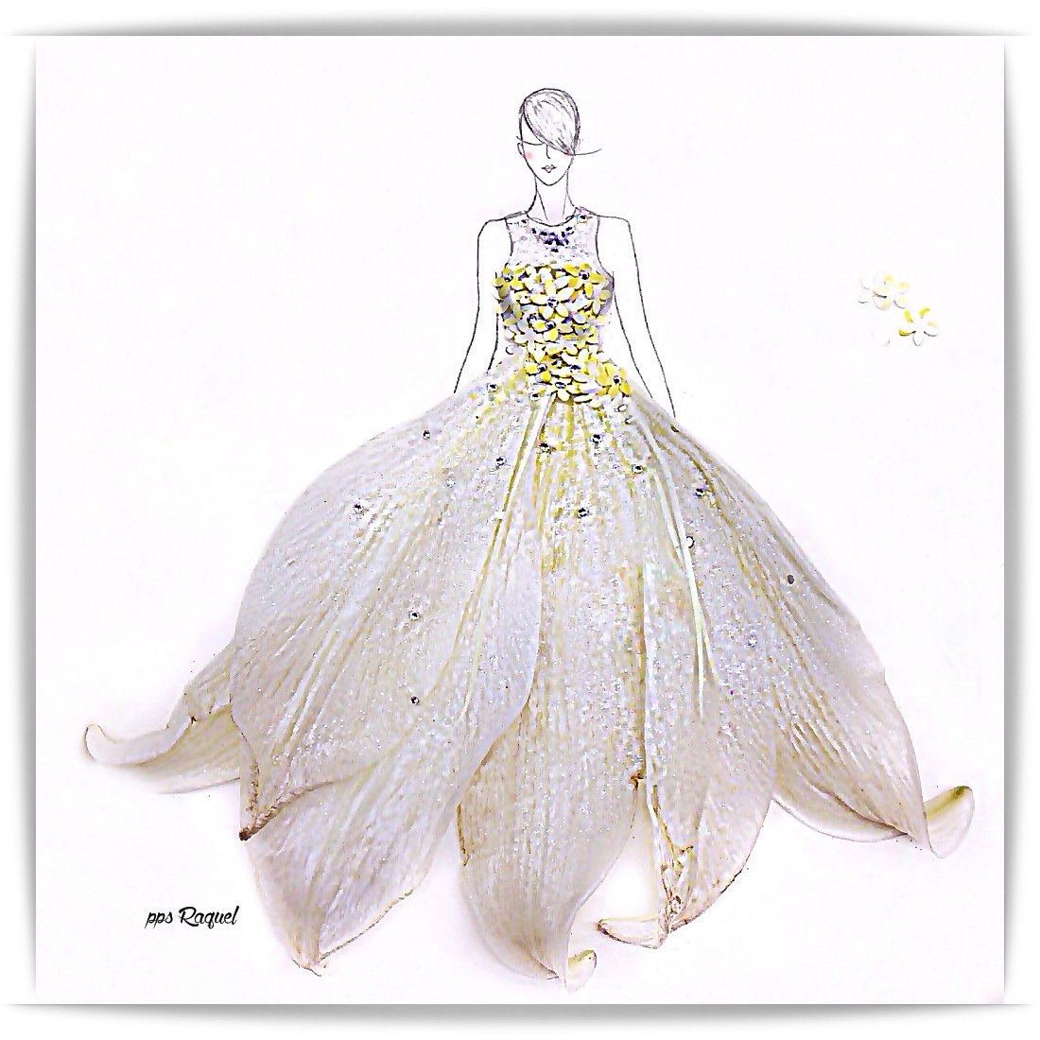

Slide 43
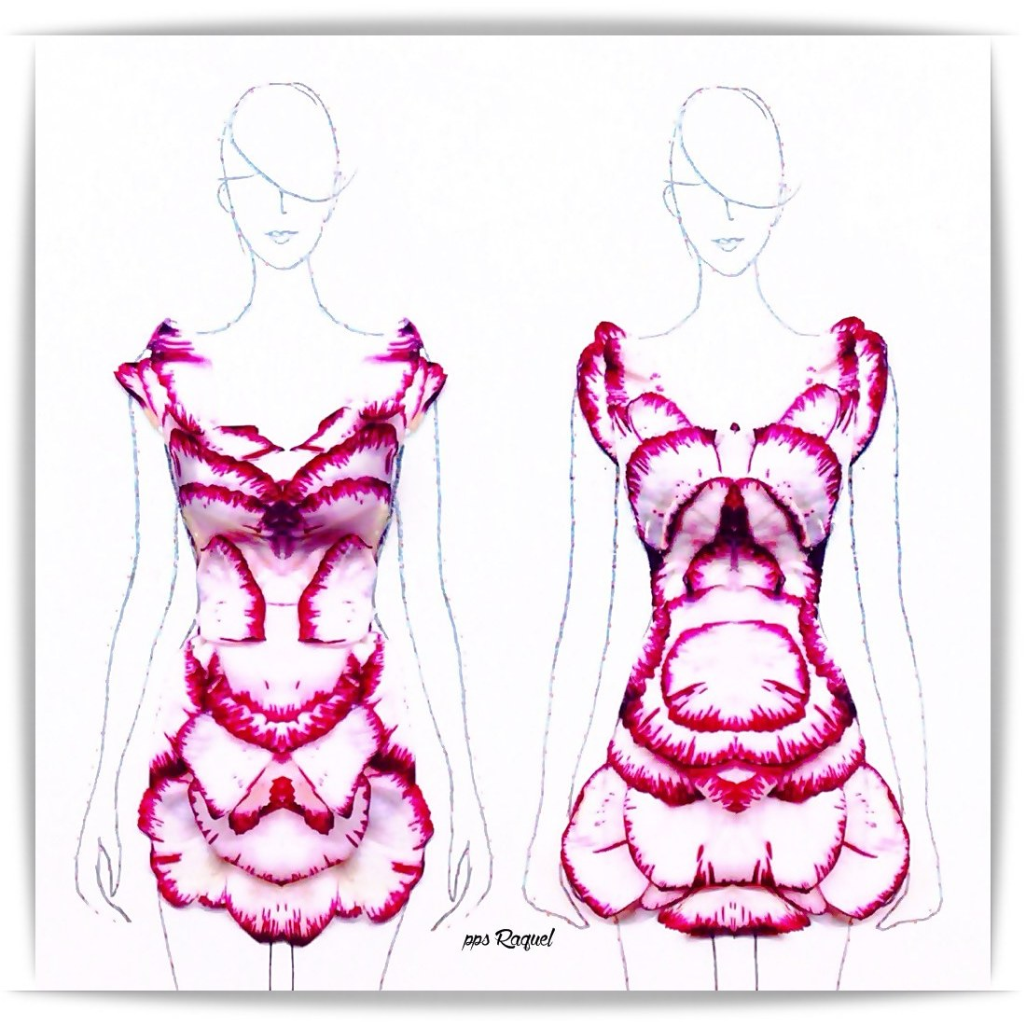

Slide 44


Slide 45



Slide 46


Slide 47


Slide 48



Slide 49


Slide 50


Slide 51


Slide 52




Slide 53


Slide 54



Slide 55


Slide 56


Slide 57



Slide 58


Slide 59


Slide 60



Slide 61



Slide 62


Slide 63


Slide 64


Slide 65



Slide 66


Slide 67



Slide 68



Slide 69



Slide 70



Slide 71


Slide 72



Slide 73



Slide 74



Slide 75









¿Te ha gustado?
Puedes ver más entrando
Aquí
Además puedes recibir powerpoints en tu correo electrónico suscribiéndote aquí:
Esta presentación powerpoint ha sido creada y compartida única y exclusivamente para mispps.com

